Slide 1

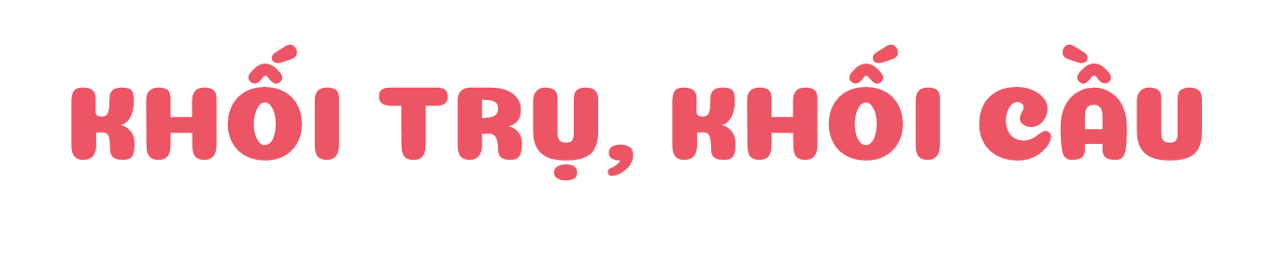
Thứ ... ngày ... tháng ... năm 2022
TOÁN
Tiết 2

Slide 2


Slide 3
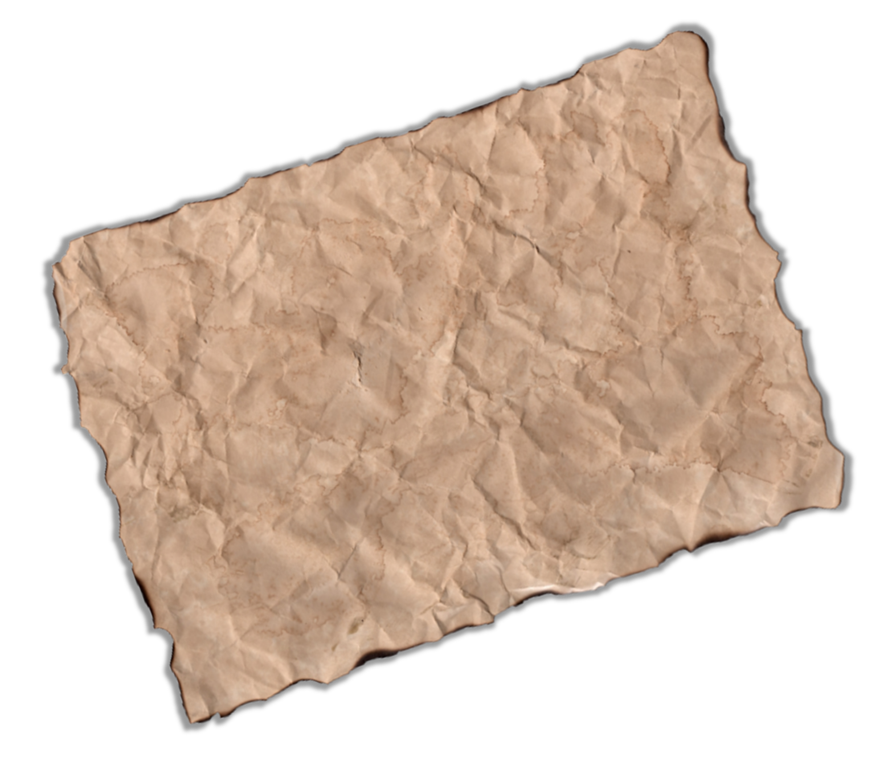




Play

Slide 4



1
2
3
4
Exit

Slide 5
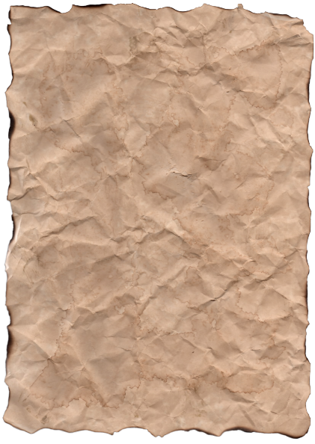



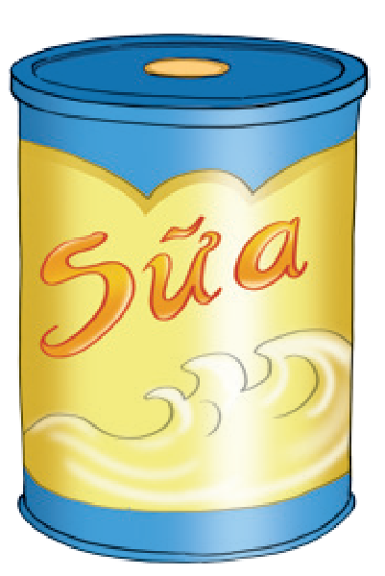
A
Hình khối trụ
B
Hình khối cầu
Lon sữa có hình dạng gì?
C
Hình khối lập phương
Back

Slide 6

A
Hình khối trụ
B
Hình khối cầu
Quả bóng có hình dạng gì?
C
Hình khối lập phương
Back

Slide 7
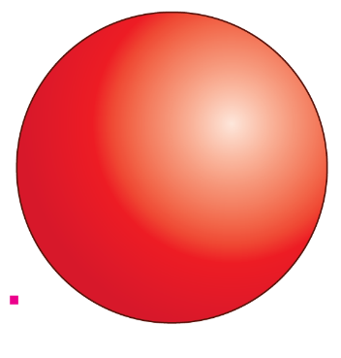
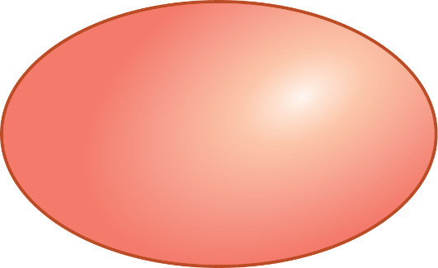
A
Hình A
Hình B
Hình A
B
Hình B
Hình nào là hình khối cầu?
Back

Slide 8
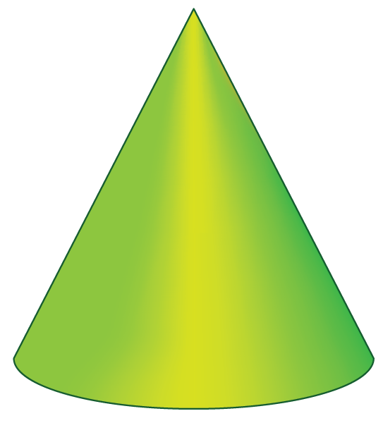
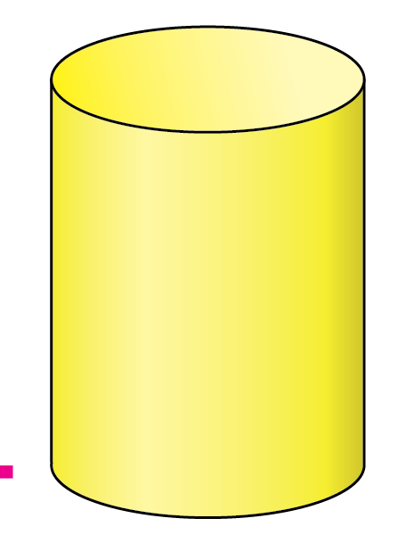
A
Hình A
Hình B
Hình A
B
Hình B
Hình nào là hình khối trụ?
Back

Slide 9
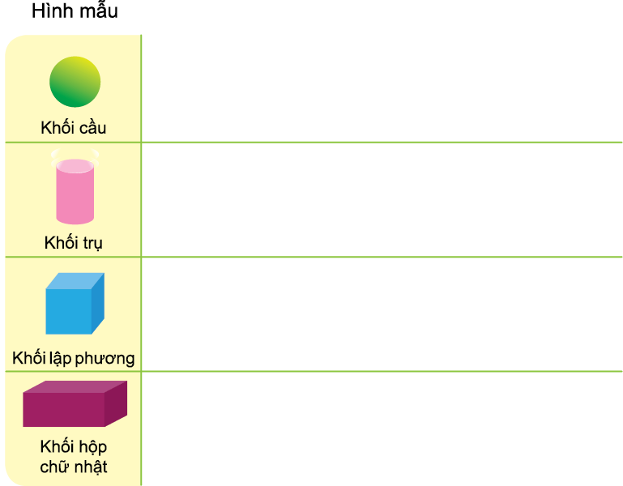
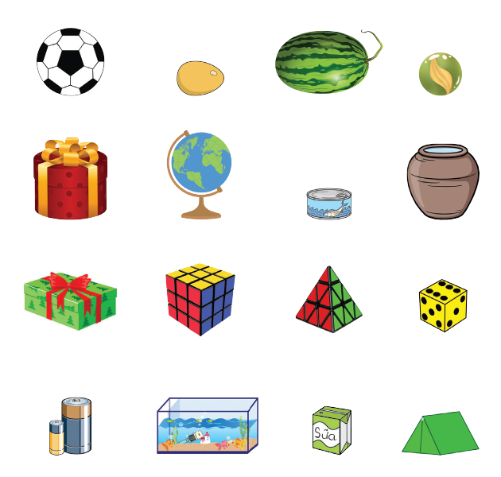
1
Tìm các vật có dạng giống hình mẫu

Slide 10
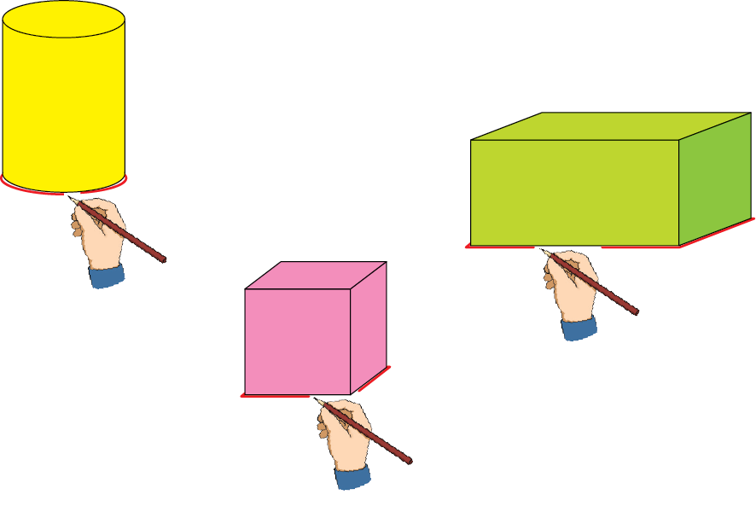
Dùng các hình khối trong bộ đồ dùng học tập để vẽ hình tròn, hình vuông, hình chữ nhật
2
Hình tròn
Hình vuông
Hình
chữ nhật

Slide 11
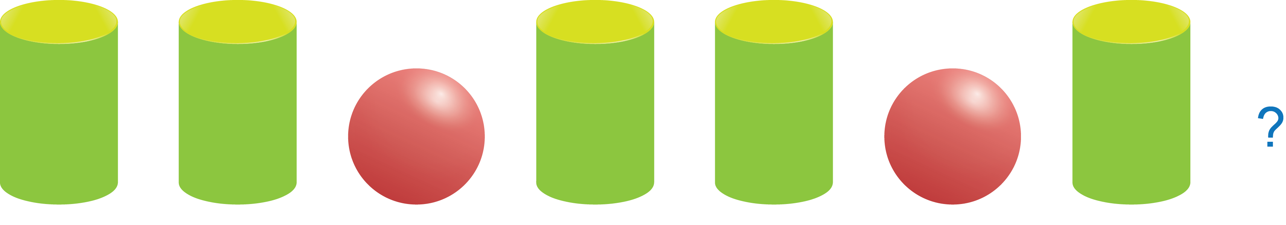


3
Tiếp theo là hình nào?
a)
b)

Slide 12
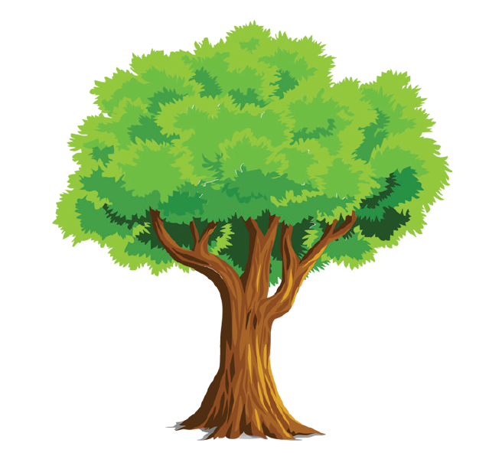

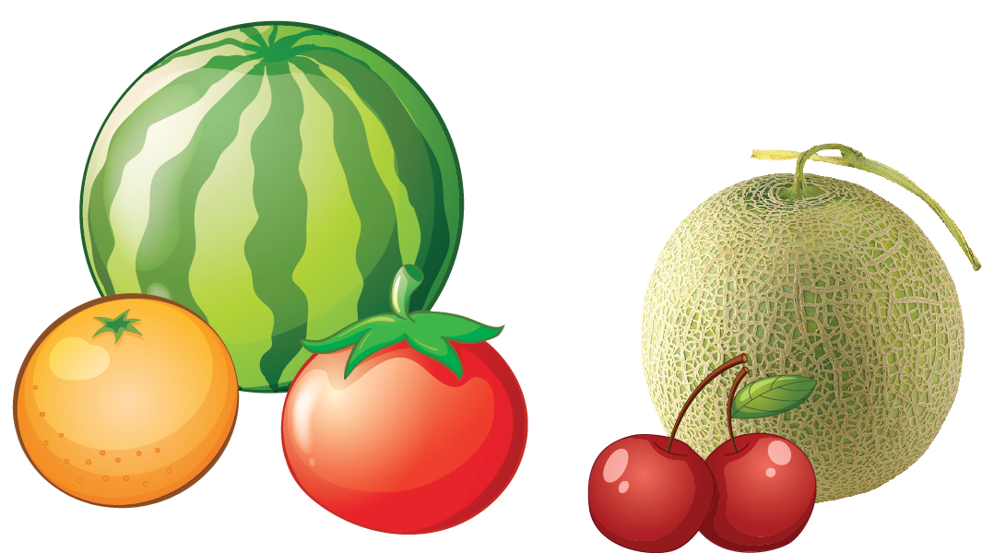
4
Thay ..?.. bằng các từ nào?
Các tòa nhà thường có dạng khối .?.
Thân cây thường có dạng khối .?.
Nhiều loại quả có dạng khối .?.

Slide 13
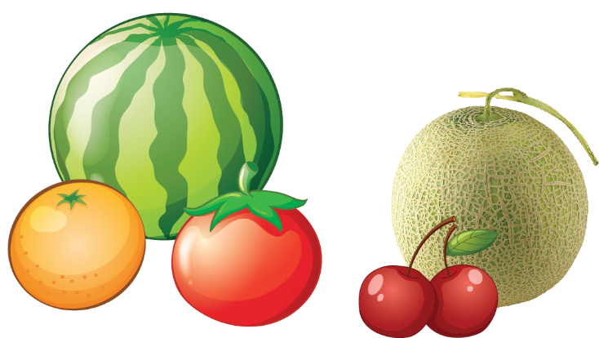
Các tòa nhà thường có dạng khối hộp chữ nhật
Thân cây thường có dạng khối trụ
Nhiều loại quả có dạng khối cầu

Slide 14


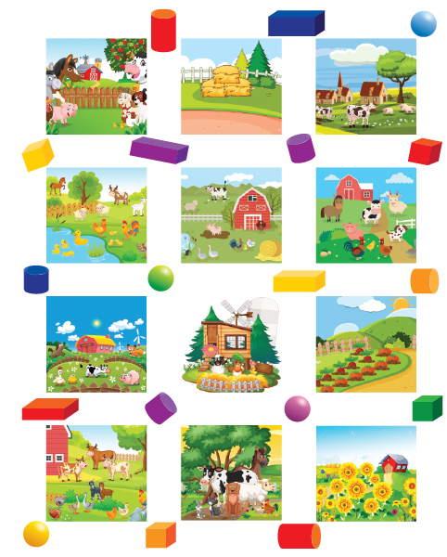

Đi theo đường
không có khối trụ
để đến trang trại trồng hoa.

Slide 15

Tìm một số đồ vật có hình dạng khối cầu, khối trụ, khối lập phương, khối hình chữ nhật

Slide 16
CỦNG CỐ

Slide 17

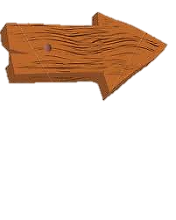
ĐI TÌM
KHO BÁU
Bắt đầu

Slide 18

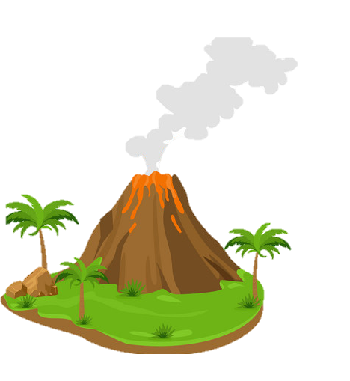
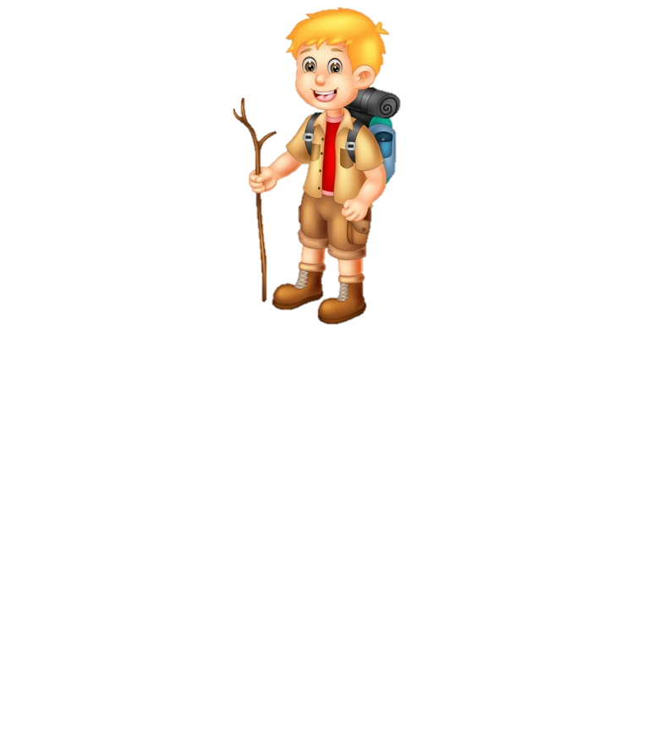
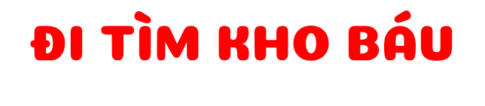
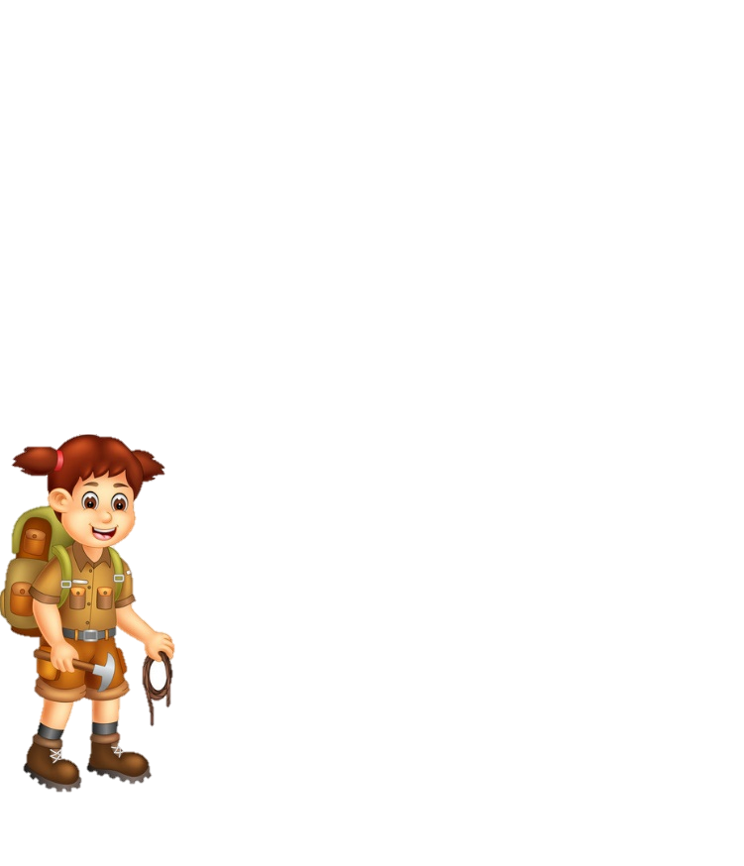


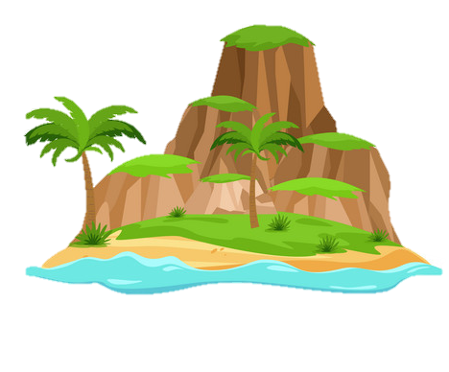



Slide 19
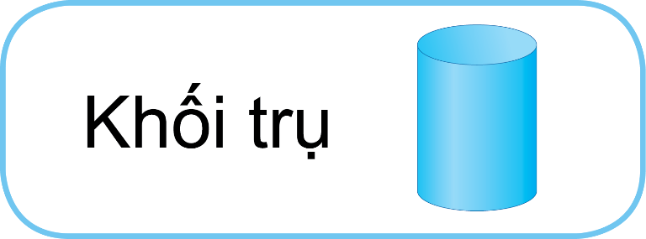
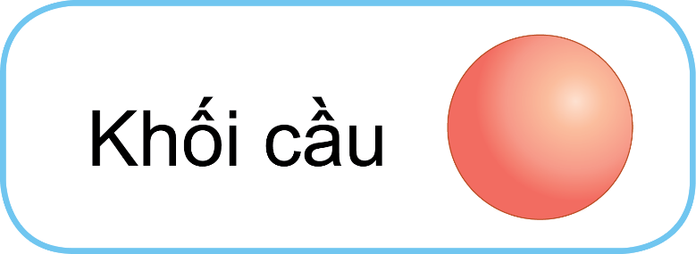
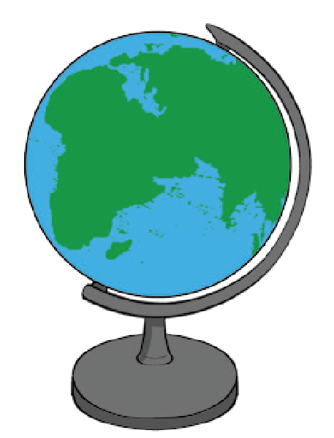
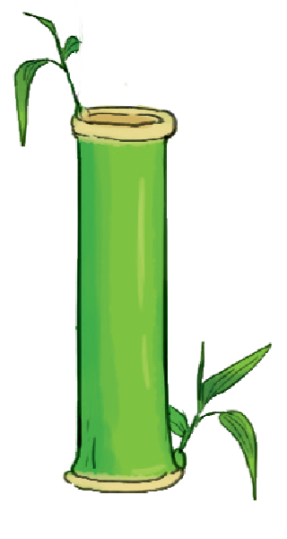
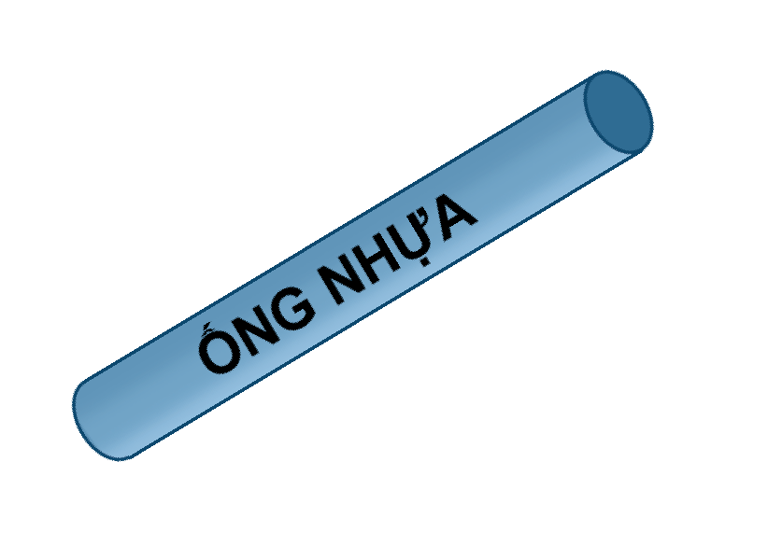


THỬ THÁCH THỨ NHẤT
Xếp đúng vào hình tương ứng

Slide 21
THỬ THÁCH THỨ HAI.
Sắp xếp hình đúng theo quy luật
?

Slide 22
3

Slide 23

THỬ THÁCH THỨ BA
Hình nào trong tranh có khối cầu.
Khối cầu

Slide 24


3

Slide 25
